Slide 1






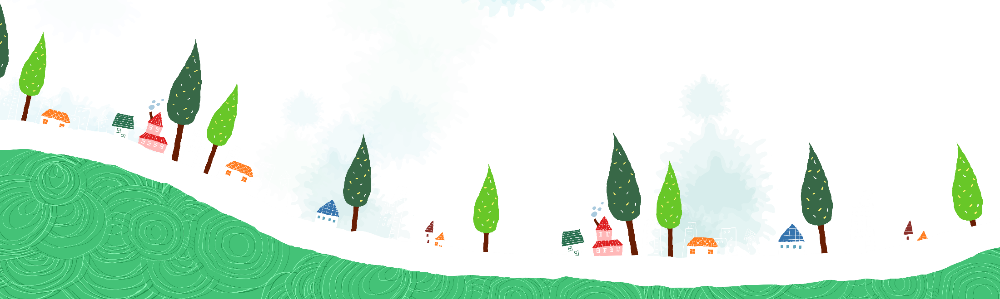

Chào các em tham
gia tiết học hôm nay
MÔN: Tiếng Việt
LỚP 1

Slide 2

Bài 4
Nếu không may bị lạc

Slide 3


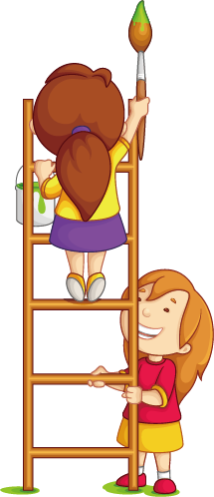
Khởi động

Slide 4
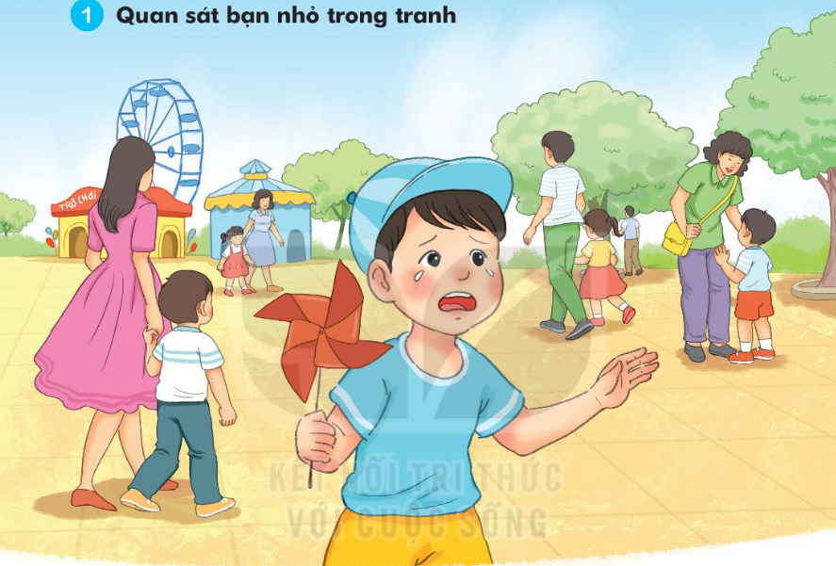
a. Bạn nhỏ đang ở đâu? Vì sao bạn ý khóc
b. Nếu gặp phải trường hợp như bạn nhỏ, em sẽ làm gì?

Slide 5
Đọc

Slide 6
Nếu không may bị lạc
Sáng chủ nhật, bố cho Nam và em đi công viên. Công viên đông như hội . Khi vào cổng, bố dặn: “Các con cẩn thận kéo bị lạc, Nếu không may bị lạc, các con nhớ đi ra cổng này. Nhìn kìa, trên cổng có lá cờ rất to”.
Công viên đẹp quá. Nam cứ mải mê xem hết chỗ này đến chỗ khác. Lúc ngoảnh lại thì không thấy bố và em đâu. Nam vừa chạy vừa gọi: Bố ơi! Bố ơi!”. Hoảng hốt, Nam suýt khóc. Chợt Nam nhìn thấy tấm biển “Lối ra cổng”. Nhớ lời bố dặn, Nam đi theo hướng tấm biển chỉ đường. “A, lá cờ kia rồi!”. Nam mừng rỡ khi thấy bố và em đang ở đó.

Slide 7
Trả lời
câu hỏi

Slide 8
a. Bố cho em và Nam đi chơi ở đâu?
Đi chơi công viên
b. Khi vào cổng, bố dặn 2 anh em Nam như thế nào?
Nếu không may bị lạc, thì con nhớ đi ra cổng có lá cờ rất to.
c. Nhớ lời bố dặn, Nam đã làm gì?
Nam đi theo hướng tấm biển chỉ đường

Slide 9

Bạn giỏi quá

Slide 10
Viết vào vở

Slide 11
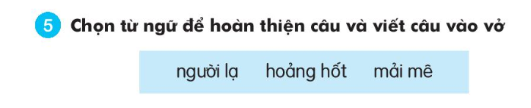
Uyên không (.....) khi bị lạc

Slide 12
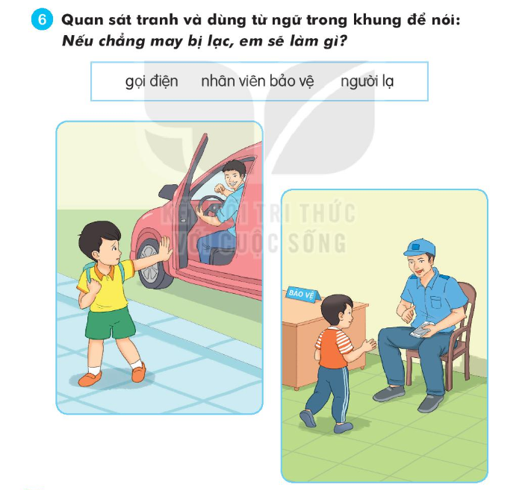

Slide 13
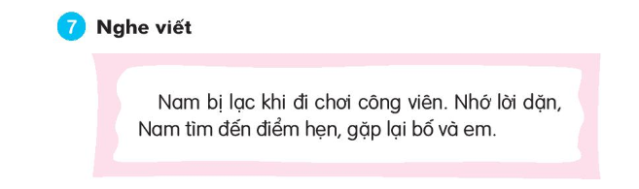

Slide 14
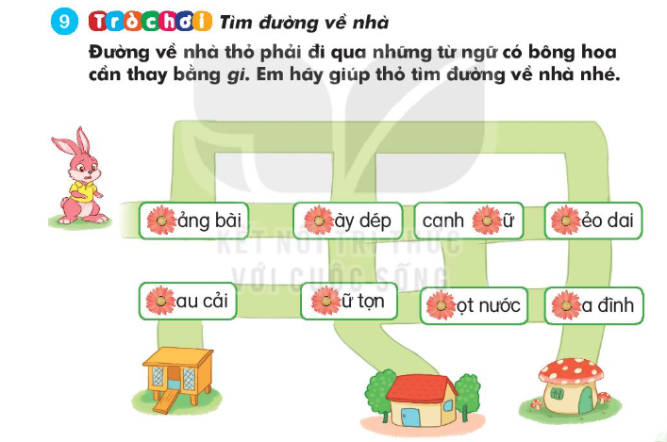

Slide 15



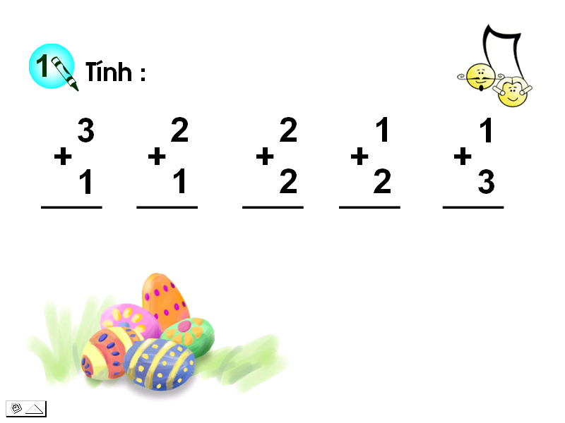
Thư giãn!

Slide 16
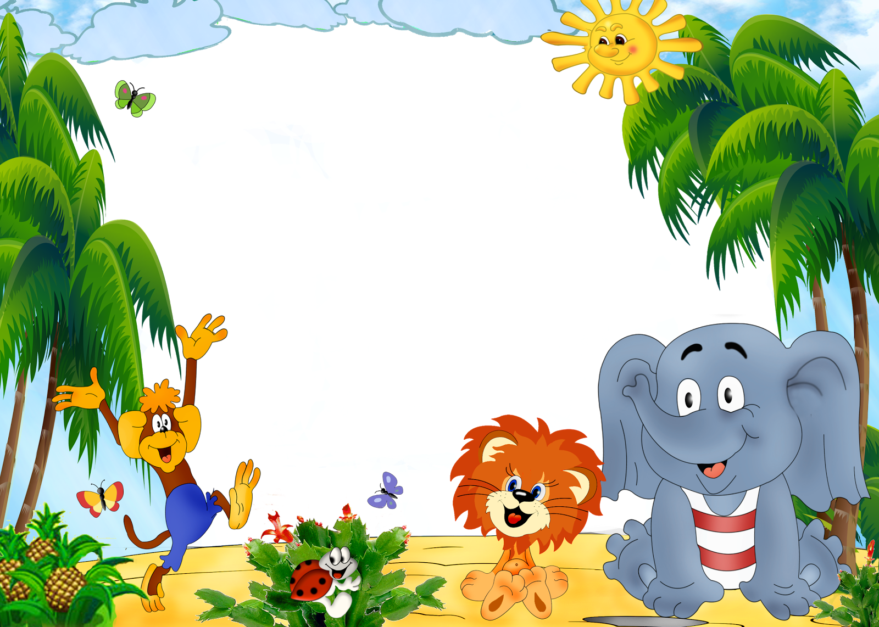
Củng cố - Dặn dò

Slide 17





CẢM ƠN THẦY CÔ
VÀ CÁC EM HỌC SINH
The end

